Slide 1
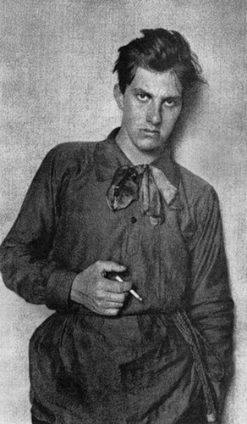
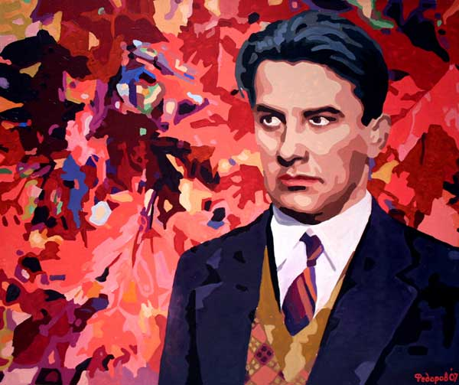
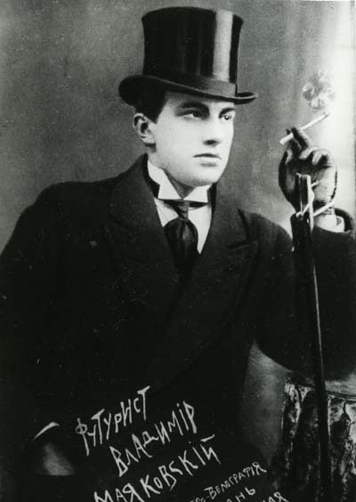
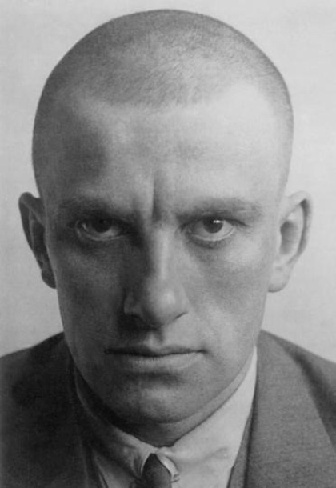
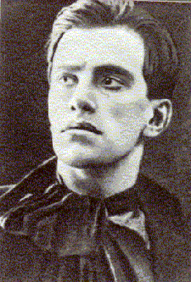
Володимир
Маяковський

Slide 2
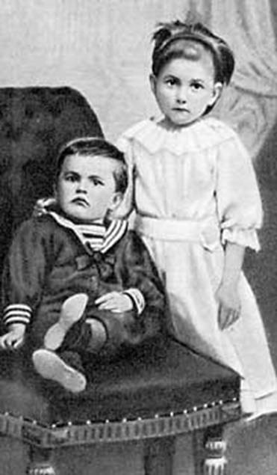
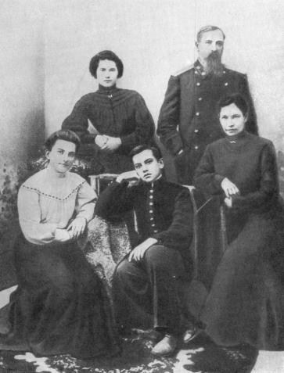
Народився в селі Багдаті, Грузія
7 липня 1893
Було дві сестри – Людмила і Ольга, та два брати, що не дожили до трьох років.

Slide 3
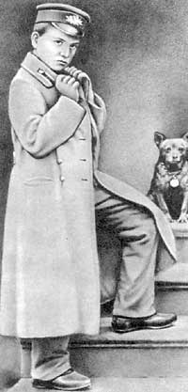
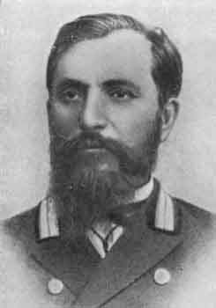
В 1902 вступив у гімназію в Кутаїсі.
1906 помирає батько Володимира.
Родина переїжджає до Москви.

Slide 4
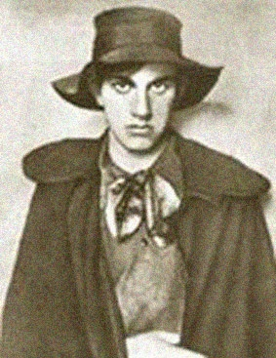
Робота (із автобіографії “Я сам”)
«Денег в семье нет. Пришлось выжигать и рисовать. Особенно запомнились пасхальные яйца. Круглые, вертятся и скрипят, как двери. Яйца продавал в кустарный магазин на Неглинной. Штука 10—15 копеек. С тех пор бесконечно ненавижу Бемов, русский стиль и кустарщину.»

Slide 5
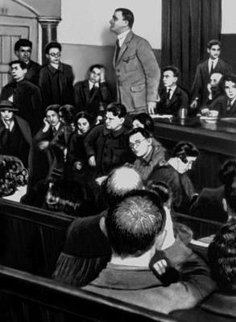
1908 вступив у РСДРП

Slide 6
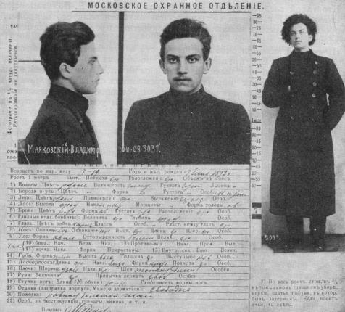
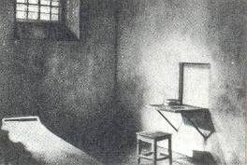
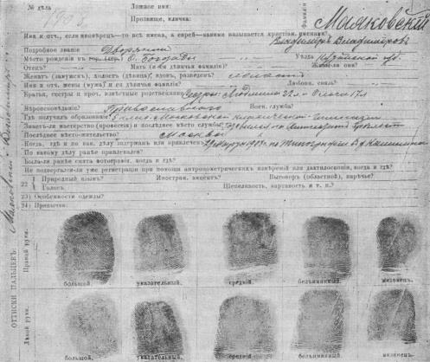
Провів в одиночній камері 11 місяців.

Slide 7
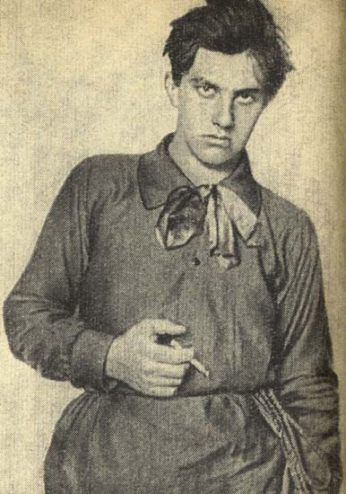
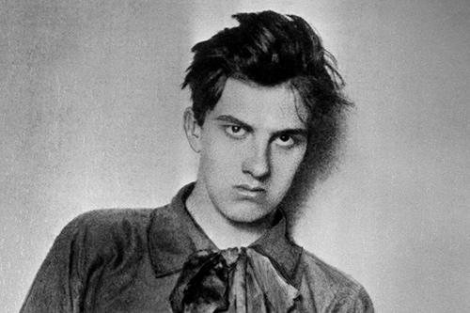
1911 р. він вступає до Московського училища мистецтва, де знайомиться із членами Російського футуристичного руху. Стає лідером групи «Гілея».

Slide 8

Перший опублікований вірш «Ніч» Маяковського увійшов до футуристичної збірки «Ляпас суспільному смаку» 1912 року.
1913 р. поет звертається до драматургії і створює трагедію «Володимир Маяковський», сам ставить її та виконує головну роль.

Slide 9
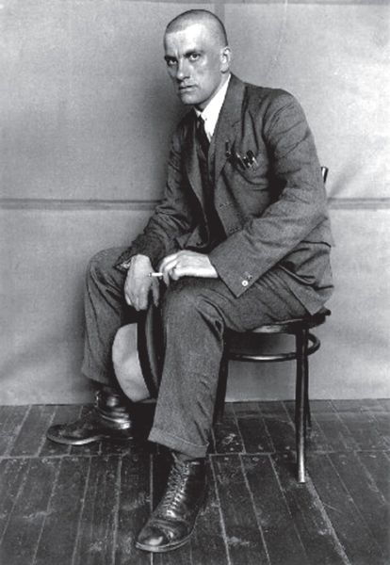

1913 перша збірка “Я”.

Slide 10
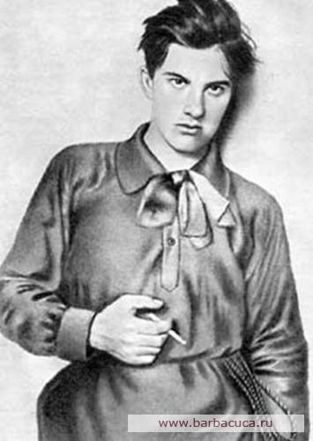
Жовта кофта (із автобіографії “Я сам”)
«Костюмов у меня не было никогда. Были две блузы — гнуснейшего вида. Испытанный способ — украшаться галстуком. Нет денег. Взял у сестры кусок жёлтой ленты. Обвязался. Фурор. Значит, самое заметное и красивое в человеке — галстук. Очевидно — увеличишь галстук, увеличится и фурор. А так как размеры галстука ограничены, я пошёл на хитрость: сделал галстуковую рубашку и рубашковый галстук.
Впечатление неотразимое.»

Slide 11
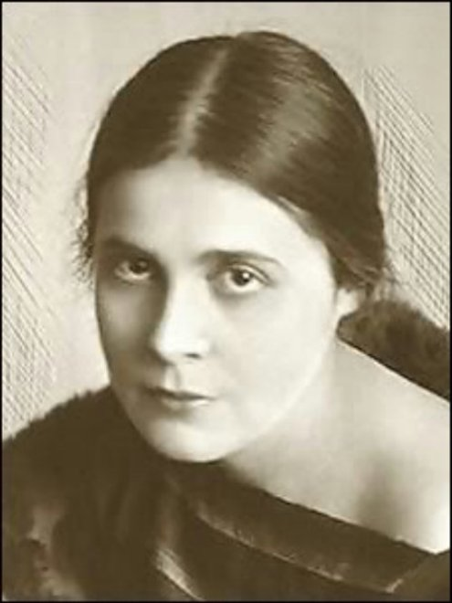
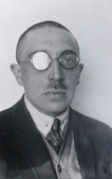
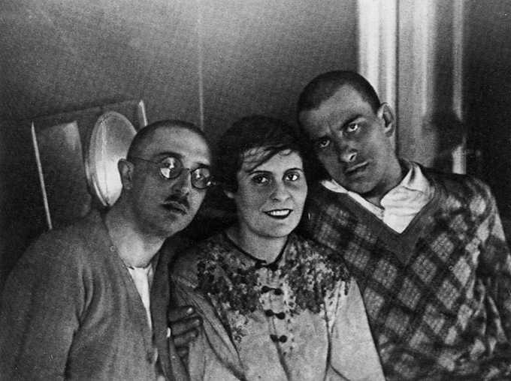
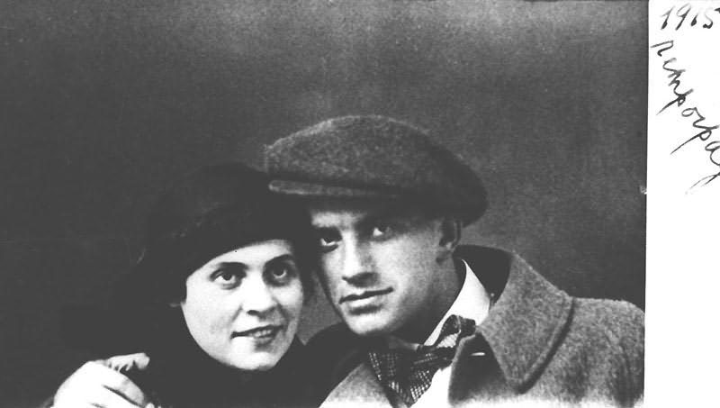
1915 познайомився з Бріками

Slide 12
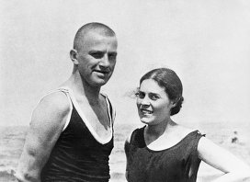
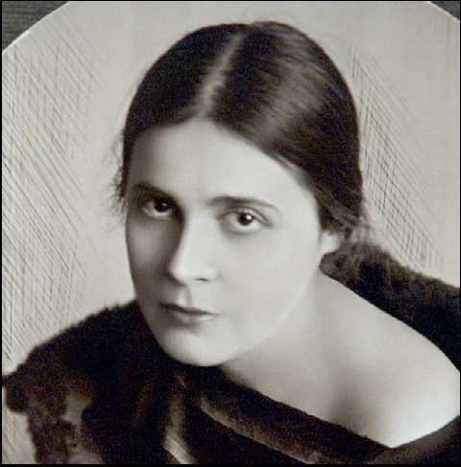
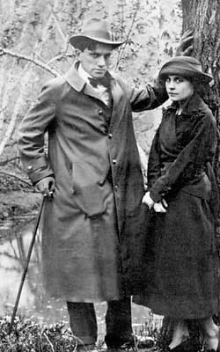
Ліля Брік про Володимира
«Вы себе представляете, Володя такой скучный, он даже устраивает сцены ревности»
«Какая разница между Володей и извозчиком? Один управляет лошадью, другой — рифмой.
«Страдать Володе полезно,
он помучается и напишет
хорошие стихи».

Slide 13



Співпрацює з РОСТом, створюючи сатиричні плакати

Slide 14

У 1918 році Маяковський організував групу «Комфут» (комуністичний футуризм).
У 1922 році - видавництво МАФ (Московська асоціація футуристів), в якому вийшло кілька його книг.
У 1923 році організував групу ЛЕФ (Лівий фронт мистецтв).

Slide 15
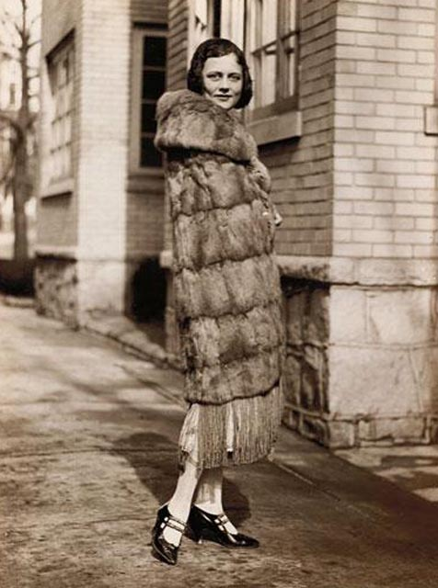
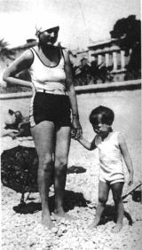
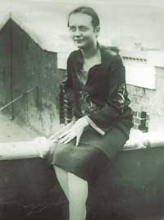
1925 подорож до Америки. Маяковський познайомився із Еллі Джонз.

Slide 16
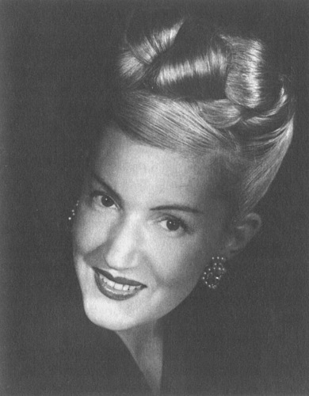
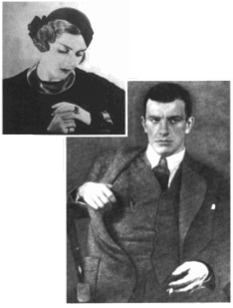
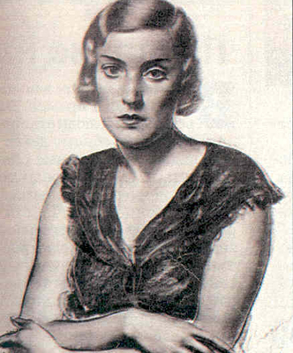
Тетяна Яковлева
«Письмо Татьяне Яковлевой»
Оставайся и зимуй,
и это
оскорбление
на общий счет нанижем.
Я все разно
тебя
когда-нибудь возьму -
одну
или вдвоем с Парижем.

Slide 17
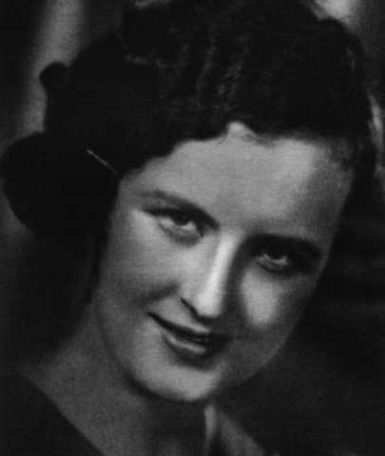
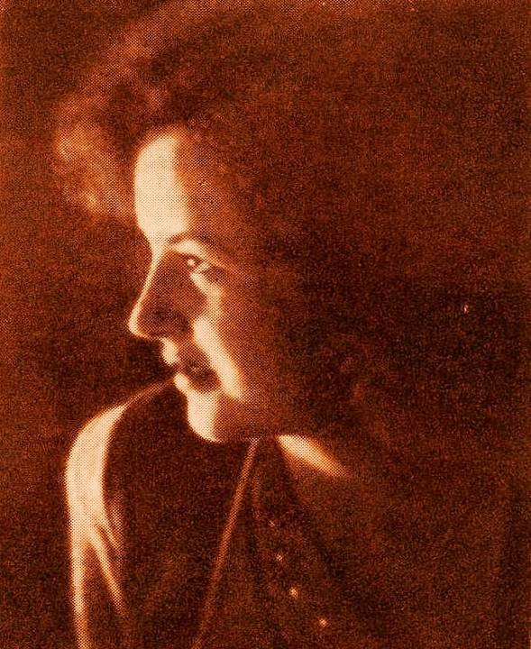
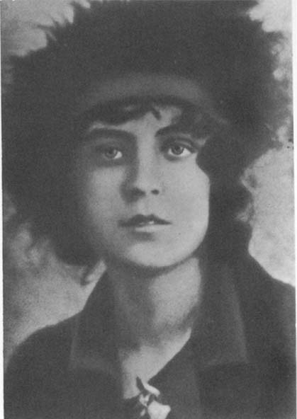
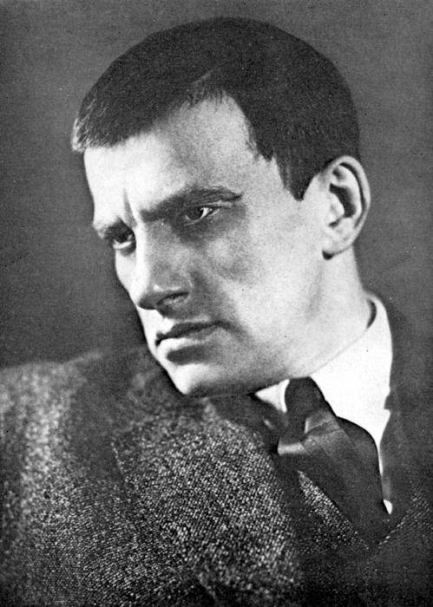
Вероніка Полонська

Slide 18
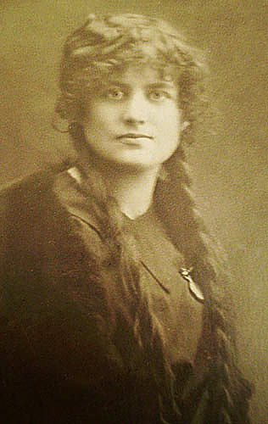
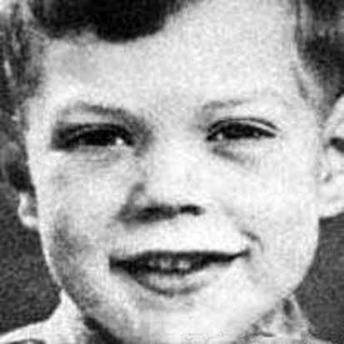
Діти Маяковського
Патрисія Томсон
(Олена Маяковська)
Гліб-Микита Лавінський

Slide 19
«Я не могла опоздать, это злило Владимира Владимировича. Он запер двери, спрятал ключ в карман, стал требовать, чтобы я не ходила в театр, и вообще ушла оттуда. Плакал… Я спросила, не проводит ли он меня. «Нет»,— сказал он, но обещал позвонить. И ещё спросил, есть ли у меня деньги на такси. Денег у меня не было, он дал двадцать рублей… Я успела дойти до парадной двери и услышала выстрел. Заметалась, боялась вернуться. Потом вошла и увидела ещё не рассеявшийся дым от выстрела. На груди Маяковского было небольшое кровавое пятно. Я бросилась к нему, я повторяла: «Что вы сделали?..» Он пытался приподнять голову. Потом голова упала, и он стал страшно бледнеть… Появились люди, мне кто-то сказал: "Бегите, встречайте карету «Скорой помощи»… Выбежала, встретила. Вернулась, а на лестнице мне кто-то говорит: «Поздно. Умер…»
— Вероника Полонская
Останній день

Slide 20
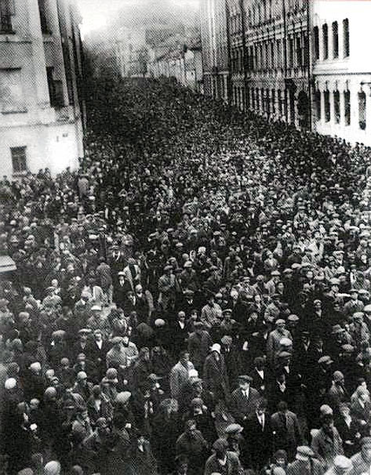
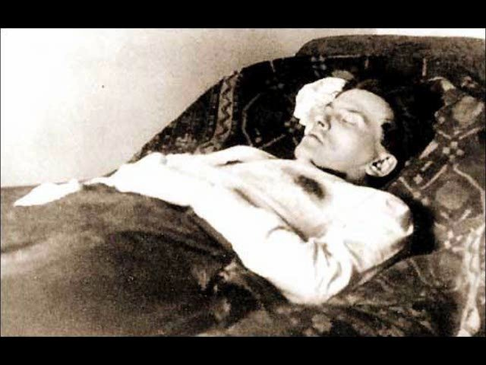
«В том, что умираю, не вините никого, и, пожалуйста, не сплетничайте, покойник этого ужасно не любил…»

Slide 21
Виконала:
Учениця 11-Б класу
Русіновська Вікторія

